Slide 1
Professor.정내훈
REVENGER
2018182009 김승환
2018180046 허재성
2018180033 이세철

Slide 2
목차
1
2
3
4
개발 환경
5
중점 연구 분야
연구 목적
게임 소개
유사 게임
게임 정보
게임 방법
서버 이중화
실시간 그림자
6
7
8
출처
9
부록
준비 현황 및 역할 분담
개발 일정

Slide 3
1
연구 목적
Direct3D 12를 기반으로 3D 게임을 만들어 게임 제작 능력을 향상시킨다.
멀티 게임을 제작함으로써 IOCP를 활용해 서버를 구현하는 능력을 기른다.
서버와 클라이언트 간의 협업을 위한 프레임워크를 설계함으로써 프로젝트를 효율적으로 관리하는 능력을 기른다.
3

Slide 4
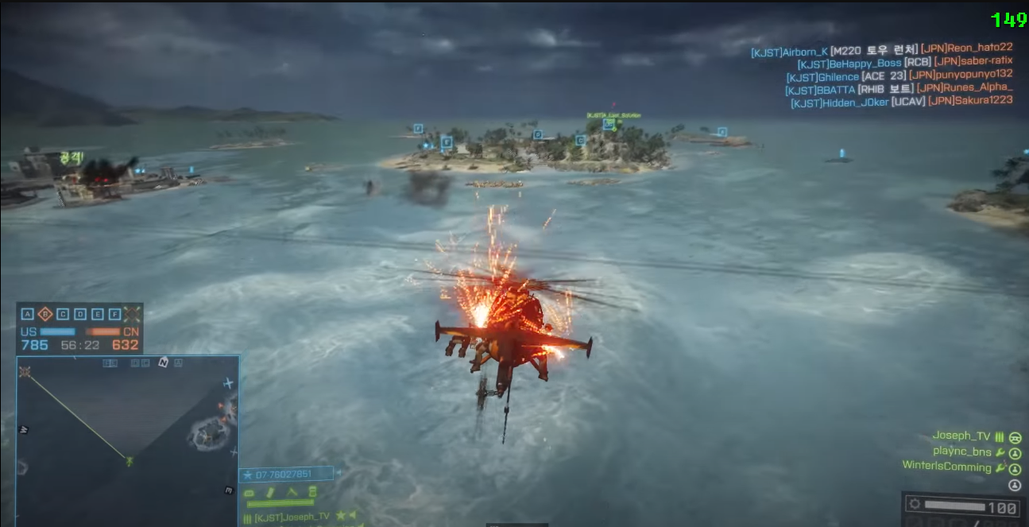
2
게임 소개
1) 게임 정보
<그림 1> 게임 화면 예시 (Battle Field 4)
공중전과 지상전을 즐길 수 있는 게임
다른 플레이어들과 함께 제한 시간 안에 적 NPC를 모두 처치하고 거점 지역을 점령하는 멀티 게임

Slide 5
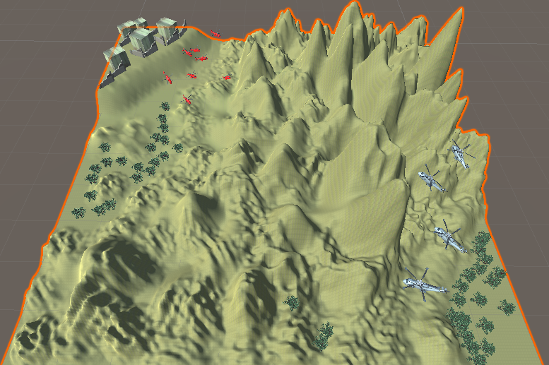
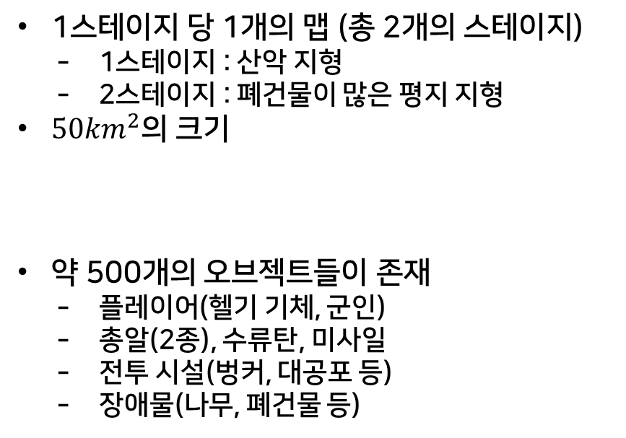
2
게임 소개
1) 게임 정보
맵
거점 지역
1스테이지 당 1개의 맵 (총 2개의 스테이지)
1스테이지 : 산악 지형
2스테이지 : 폐건물이 많은 평지 지형
${50km}^{2}$의 크기
약 500개의 오브젝트들이 존재
플레이어(헬기 기체, 군인)
총알(2종), 수류탄, 미사일
전투 시설(벙커, 대공포 등)
장애물(나무, 폐건물 등)
오브젝트
리스폰 지역
<그림 2> 1스테이지 맵 예시

Slide 6
2
게임 소개
게임 방법
게임은 3~4인의 플레이어로 진행된다.
스테이지는 총 2개이며 1 스테이지를 클리어하면 2 스테이지로 넘어간다.
1스테이지는 헬기로 플레이하는 공중전, 2 스테이지는 군인으로 플레이하는 지상전으로 이루어진다.
각 스테이지의 제한 시간은 10분이다.
 | 1스테이지 (공중전) | 2스테이지 (지상전)
클리어 조건 | 적 헬기 모두 처치 & 거점 점령 게이지 100% 도달 | 적 시설 모두 파괴 & 거점 점령 게이지 100% 도달
게임 오버 조건 | 제한 시간 오버
 | 모든 플레이어가 사망 상태

Slide 7
2
게임 소개
게임 방법
1스테이지
게임 시작 전 모든 플레이어는 헬기 3종 중 하나를 선택한다.
헬기는 외형에 따라 다른 특성과 능력을 가지고 있다.
내구도와 방어력이 높은 헬기 (자가 수리)
이동, 공격 속도가 높은 헬기 (부스터)
공격력이 높은 헬기 (미사일)
게임 시작 시 맵의 우측 하단에서 모든 플레이어들이 리스폰되며, 맵 곳곳에 적 헬기 NPC가 등장한다.
적 헬기들은 플레이어를 향해 전진하며, 플레이어들은 적 헬기를 모두 처치하고 거점 지역에 도달해야 한다.
최소 한 명의 플레이어가 거점 지역에 들어가 있을 시 점령 게이지가 차오르며, 100%에 도달하면 클리어된다.

Slide 8

2
게임 소개
게임 방법
1스테이지
헬기는 4개의 부위(머리, 몸체, 꼬리, 프로펠러)로 이루어져 있다.
비행 중 장애물에 충돌하거나 적 헬기에게 피격된 경우 손상된 부위가 표시된다.
프로펠러나 몸체가 파괴되거나 내구도가 0이 되면 사망하고 10초 뒤 리스폰 지역에서 부활한다.
머리가 파괴되면 조준점이 사라지고 꼬리가 파괴되면 이동 속도가 감소하고 기체가 좌우로 더 흔들린다.
모든 플레이어가 사망 상태가 되면 게임이 오버된다.
<그림 3> 부위별 손상 및 파괴 표시 예시
<그림 1> 비행 화면 예시

Slide 9
2
게임 소개
게임 방법
2스테이지
플레이어는 총과 수류탄을 사용한다.
게임 시작 시 맵의 우측 하단에서 모든 플레이어들이 리스폰되며, 맵 곳곳에 벙커, 대공포 등의 적 전투 시설이 배치된다.
적 전투 시설들은 플레이어를 향해 공격하며, 플레이어들은 전투 시설을 모두 파괴하고 거점 지역까지 도달해야 한다.
1스테이지와 동일한 방식으로 거점 점령 게이지가 100%에 도달하면 클리어된다.
<그림 1> 비행 화면 예시

Slide 10
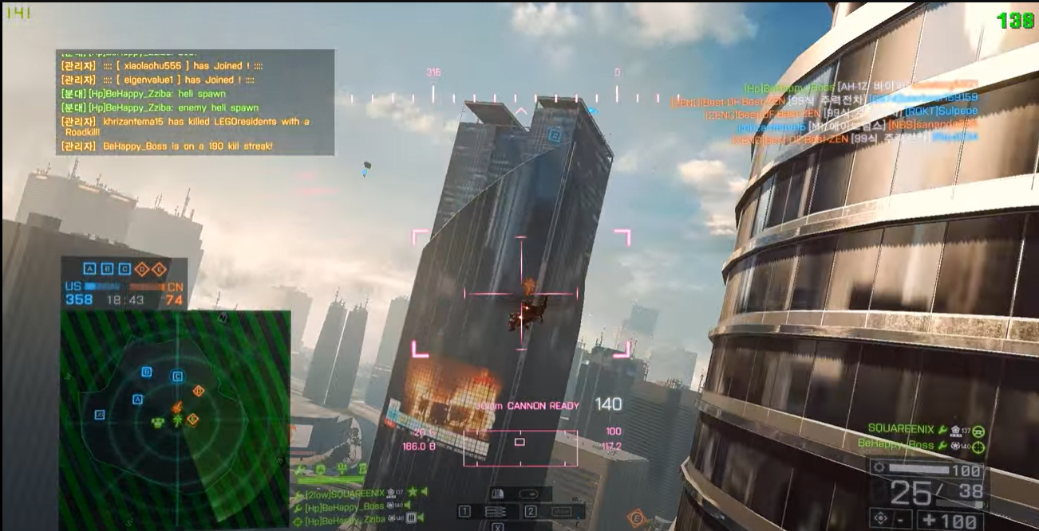
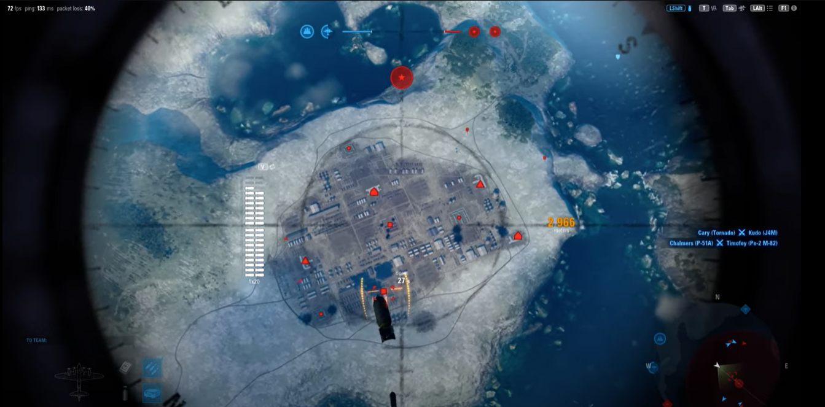
3
유사 게임
<그림 4> 적 헬기에게 공격 시 게임 화면 (Battle Field 4)
<그림 5> 지정한 지역에 폭탄을 떨어뜨리는 게임 화면 (World of Warplanes)
게임 이름 | 유사점 | 차이점
Battle Field 4 | 지상전, 공중전의 플레이 거점 지역에 도달하면 점령되는 방식 | 기존의 싱글 플레이와 PVP에서 다른 사람들과 협동하며 즐길 수 있도록 멀티 PVE로 다양한 플레이를 경험할 수 있도록 스테이지 형식으로 공중전 이후 지상전을 진행
War of Warplanes | 유도 미사일과 같은 특수 능력 전투기 모델을 선택하여 플레이 | 적을 처치하면서 목표 지역을 점령

Slide 11






4
개발 환경
Visual Studio
2022
DirectX 12
3DS MAX
Lua Script
Unity 3D
Git

Slide 12
5
중점 연구 분야
1)
서버 이중화
서버 이중화를 통한 HA(고가용성)를 구현한다.
각 장애 상황에 대해서 후속조치가 되는 서버를 구현한다.
장애 상황 | 연출 | 구현
서비스 장애 | 서버 프로그램 강제 종료 | Standby 서버로 서비스 이전,자가 복구
하드웨어 장애 | 서버 PC 종료 | Standby 서버로 서비스 이전, 수동 복구
네트워크 장애 | 서버 PC 네트워크 연결 해제

Slide 13
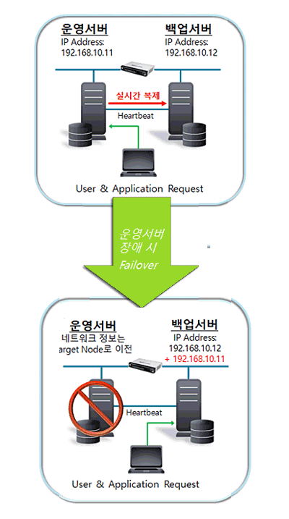
5
중점 연구 분야
1)
서버 이중화
기존 서버를 릴레이 서버와 로직 서버로 분리한다. (릴레이 서버: Connection Pool 역할/로직 서버: 실제 게임 로직 관리)
로직 서버는 Active-Standby 구조로 이중화 한다.
하나의 서버군은 릴레이 서버 하나와 다수의 로직 서버로 구성되며 이러한 서버군도 이중화하여 SPOF가 없도록 한다.
주기적으로 Actiive 서버와 Standby 서버는 Heartbeat를 주고 받으며 서로 상태를 확인하고 서버간의 데이터를 동기화 한다.
Active 서버가 다운되었을 경우 Failover가 이루어진다.
Failover 이후 다운된 Active 서버의 장애 이슈 처리와 서버 복구가 이루어진다.
<그림 6> 서버 이중화 도식화 예시

Slide 14
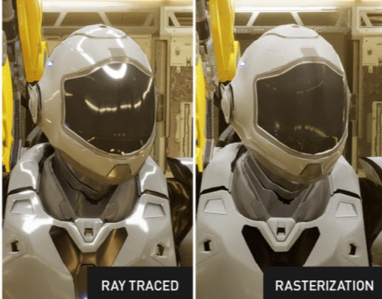
5
중점 연구 분야
2)
실시간 그림자
게임 내 건물, 헬기 등 모든 오브젝트에 실시간 그림자를 적용한다.
범용 그림자 행렬을 이용하여 실시간 그림자를 계산해 보여준다.
<그림 7> 광선 추적을 통한 실시간 그림자가 적용된 사례와 래스터라이제이션 비교 예시

Slide 15
5
중점 연구 분야
2)
실시간 그림자
빛을 추적하기 위해 카메라에서 발사된 광선을 1차 광선이라 한다.
1차 광선이 다른 물체에 닿지 않고 광원으로 도달하는 경우 ‘간접광은 없다’고 판단하고 계산을 종료한다.
1차 광선이 광원으로 도달하는 중 다른 물체에 닿을 경우 그림자에 가려지거나 반사와 굴절이 되는 과정을 판단하고 계산한다.
그림자에 가려져서 생기는 그림자 광선, 물체 표면에서 반사로 생기는 반사 광선, 물체 표면에서 굴절하는 굴절 광선들을 생성한다.
위 광선들로 계산하여 계산된 광선들이 물체에 부딪힘 없이 광원에 도달할 때까지 재귀적으로 위 과정을 반복한다.

Slide 16
6
준비 현황 및 역할 분담
허재성
김승환
이세철
자료구조
게임 수학
STL
네트워크 게임 프로그래밍
3D 게임 프로그래밍 1,2
C, C++ 프로그래밍
STL
스크립트 언어
네트워크 게임 프로그래밍
인공지능
게임 서버 프로그래밍
C, C++ 프로그래밍
알고리즘
STL
스크립트 언어
네트워크 게임 프로그래밍
게임 기획 1, 2

Slide 17
6
준비 현황 및 역할 분담
허재성 (클라이언트) | 김승환 (서버) | 이세철 (기획/서버)
조명, 그림자 처리 텍스쳐, 블렌딩 카메라 쉐이킹 빌보드 처리 애니메이션 적용 레이 트레이싱 | 게임 서버 프레임워크 제작 로그인 서버 프레임워크 제작 모든 서버 이중화 서버-클라이언트 간 통신 및 동기화 | Lua Script (헬기 AI) Lua Script (전투 시설 AI) Lua Script (아군 AI) 물리적 움직임에 대한 로직 특수 능력 로직 설계 손상 및 파괴 수치 로직 설계

Slide 18
7
허재성 | 김승환
이세철 | 공통
개발 일정
항목 | 1월 | 2월 | 3월 | 4월 | 5월 | 6월 | 7월 | 8월
리소스 수집
클라이언트 프레임워크
애니메이션
서버 프레임 워크
서버-클라이언트 통신 및 동기화
UI, 충돌처리, 모델 링킹, 사운드
NPC 인공지능
실시간 그림자
서버 이중화
특수능력, 손상 및 파괴 로직
테스트 및 수정

Slide 19

THANK YOU

Slide 20
8
출처
페이지 13 : 그림 6_서버 이중화 도식 예시
https://www.ncloud24.com/goods/marketplace/ha_double-take.php
페이지 14 : 그림 7_ 레이 트레이싱과 래스터라이제이션 비교 예시
https://developer.nvidia.com/ko-kr/blog/%ED%8C%A8%EC%8A%A4-%ED%8A%B8%EB%A0%88%EC%9D%B4%EC%8B%B1%EC%9D%B4%EB%9E%80/
페이지 21: 그림 8_ 1 스테이지 게임 화면 예시
https://www.youtube.com/watch?v=lol70WbRs2c&t=347s
페이지 22: 그림 9_ 2 스테이지 게임 화면 예시
https://www.youtube.com/watch?v=XIuvo6OOzJg
페이지 23: 그림 10_ 사용하는 키보드, 마우스 표시
https://dpg.danawa.com/bbs/view?boardSeq=244&listSeq=4044271&past=Y
페이지 04 : 그림 1_ 비행 화면 예시
https://www.youtube.com/watch?v=Vx2X-p3uM6A
페이지 05: 그림 2_ 1 스테이지 맵 예시
자체 제작
페이지 08 : 그림 3_ 부위 별 손상 및 파괴 표시 예시
https://from2015.tistory.com/1025
페이지 10: 그림 4_ 적 헬기에게 공격 시 게임 화면 (Battle Field 4)
https://www.youtube.com/watch?v=8R1XFU8ecEM
페이지 10: 그림 5_ 지정한 지역에 폭탄을 떨어뜨리는 게임 화면 (World of Warplanes)
https://www.youtube.com/watch?v=Cj8kp11kQUA

Slide 21

9
부록
화면 구성
제한 시간/진행율 UI
손상,
파괴 UI
<그림 8> 1 스테이지 게임 화면 예시
적 발견 시 적의 위치를 미니맵 UI에서 보여준다.
점령 지역은 위 사진의 ‘공격’ 표시 처럼 위치를 알려준다.
손상 및 파괴 표시의 경우 위 사진의 연두색 공간에 킬 로그 대신 표시한다.
제한 시간과 진행율에 대한 UI는 위 사진의 보라색 공간에 표시한다.
카메라는 1인칭과 3인칭 시점이 제공된다.

Slide 22
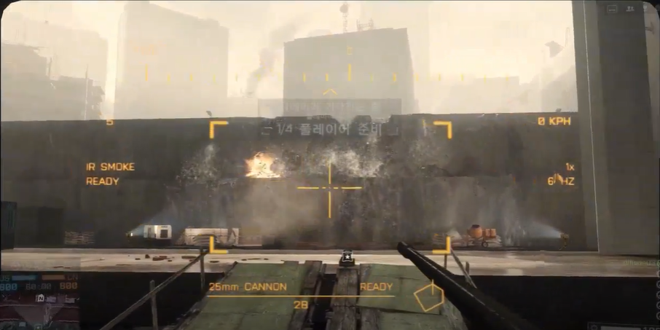
9
부록
화면 구성
제한 시간/진행율 UI
손상,
파괴 UI
<그림 9> 2 스테이지 게임 화면 예시
적 발견 시 적의 위치를 미니맵 UI에서 보여준다.
손상 및 파괴 표시의 경우 위 사진의 연두색 공간에 킬 로그 대신 표시한다.
제한 시간과 진행율에 대한 UI는 위 사진의 보라색 공간에 표시한다.
카메라는 1인칭 시점으로 진행된다.

Slide 23


9
부록
조작 키
<그림 10> 사용하는 키보드, 마우스 표시
(공중)W/S: 기체 상승/하강
(공중)A/D: 기체 회전
(지상)W/A/S/D: 사람 이동
R: 기본 공격 장전
F2/F3: 헬기 카메라 전환
CRTL: 헬기, 사람의 특수 능력 사용
마우스 좌측 클릭: 기본 공격
마우스: 기체의 각도 회전 및 사람 카메라 회전

